Slide 1
Identification et indexation d'entités nommées

Slide 2

Notre Equipe
Etudiants :
DERRAS Khalil
Willaime Angonin Julien
ZIDELMAL Smail
Encadreur :
Gauvain Bourgne

Slide 3
Introduction
01
Description de Projet
02
Conclusion
Réalisation
TABLE OF CONTENTS
04
03
Démo
05

Slide 4
01
Introduction

Slide 5
NLP
NER est une forme de traitement du langage naturel
Reconnaissance Des Entités Nommées (NER)
Annotation
Entités Nommées
Etiqueter les entités avec les concepts du qu'ils représentent
Des mots qui représentent des concepts du monde réel

Slide 6
02
Description de Projet
Contexte et objectifs des Projet

Slide 7
Contexte De Projet
Domaine des humanités numériques
Prototype Basique
Fonctionnalités de prototype
un outil prototype basique nous a été fourni au début de projet
Ce projet est dédié d’être utilisé dans le domaine des humanités numériques
•L'identification des entités par des règles grammaticaux
•Demander à l'utilisateur de mettre le mot identifié dans un dictionnaire

Slide 8
Objectifs
Identification et d'indexation d'entités nommées par construction d'un dictionnaire d'alias
Détection et étiquetage des ambiguïtés, dans un corpus important et structuré de textes
Faciliter la construction des dictionnaires et l'annotation des corpus en facilitant le retour au texte
La mise en forme de l’ancienne version de code

Slide 9
03
Réalisation

Slide 10
Description générale du programme
Détection des noms propres ( occurrences non identifiées )
Corpus
Dictionnaires (option)
Suggestion ( pour chaque occurrence )
L’utilisateur ne trouve pas l’entité
L’utilisateur recherche un autre alias de l’entité
L’utilisateur accepte une des options
L’utilisateur accepte une options
Nouvelle suggestions
Ajout au dictionnaire
L’utilisateur ne trouve pas l’entité
Suggestion du dictionnaire (avec apprentissage )
L’utilisateur choisi un dictionnaire pour l’entité

Slide 11
Description générale du programme
Détection
Détection des noms propres ( occurrences non identifiées )
Détection à partir des majuscules
Vérification de la présence dans un dictionnaire

Slide 12
Description générale du programme
Suggestion de l’entité
Suggestion ( pour chaque occurrence )
L’utilisateur accepte une options
L’utilisateur recherche un autre alias de l’entité
Suggestion: indice de Sørensen-Dice
3 possibilités
Même indice pour la 2ème suggestion
L’utilisateur accepte une options
Nouvelle suggestions
L’utilisateur ne trouve pas l’entité

Slide 13
Description générale du programme
Suggestion de dictionnaire
Suggestion du dictionnaire (avec apprentissage )
Création d’une nouvelle entité
Choix du dictionnaire
Mis en avant du meilleur choix.

Slide 14
Description générale du programme
Remplissage des dictionnaires
Ajout au dictionnaire
Demande si ambiguïté
Ajout définitif
Sauvegarde à l’arrêt du programme

Slide 15
Deux Parties Principales du Projet
l’aspect interface avec l’utilisateur, implémentation des outils
l’aspect traitant de l’apprentissage pour la suggestion de classe pour les entités

Slide 16
Implémentation/interface
Généralisation
Ajouts de suggestions
Plus d’informations données pour l’utilisateur

Slide 17
Stockage des données
Identifiant unique
Plusieurs alias par entité
Toutes les occurrences
<identifiant de l’entité (un entier)> :<alias1>|<alias2>|...
:(<fichier>,<ligne>,<numéro mot>)

Slide 18
NER Par Apprentissage
Choix de modèle
Combiner Character et Word Embeddings
Long Short Term Memory Model
LSTM est un modèle dédié pour traiter des données séquentielles
LSTM Bidirectionnel pour prendre en compte les informations passées et futures
Entre Multi Classe Apprentissage , CRF Model ou LSTM
Combiner les deux Embeddings permet de :
améliorer le modèle
reconnaitre plus de mots non connu

Slide 19
Implémentation de modèle
Padding
Préparer le DataSet
Architecture de modèle
Split the data
Apprendre le modèle
Enregistrer les poids et l’architecture de modèle
Réaliser un Dataset annoté à partir des dictionnaires déjà remplis
Pour avoir des séquences de même longueur
Character Embedding
LSTM
Concatenate
Biderectionl LSTM
Word Embedding
En données de test et données d’apprentissage
Pour le réutiliser dans le programme principale

Slide 20
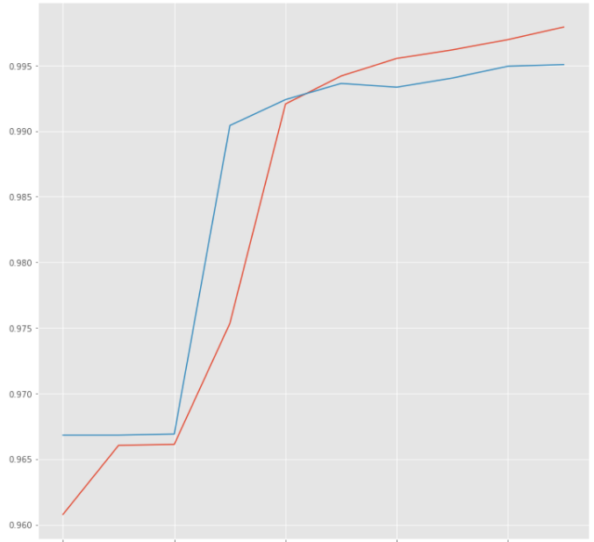
Evaluation de modèle
Résultat
En utilisant le « accuracy test »
On a obtenu des très bon résultats sur les données de test

Slide 21
04
Conclusion

Slide 22
05
Démo

